Slide 1

面向远程医疗应用的安全多方加密图像可逆数据隐藏
讲解人：张星

Slide 2
目录
CONTENTS
01
背景介绍
02
论文内容与思路
03
实验结果与分析
04
论文结论

Slide 3
Part 1
背景介绍

Slide 4
研究背景
可逆数据隐藏( RDH )算法已经成为多媒体信息安全的一个重要研究领域。其关键属性之一是能够在解码端提取机密数据而不会造成任何失真，并在不损失质量的情况下重构原始载体。这一特性在某些领域尤其重要，如军事、远程医疗、法律取证等，其中保护原始数据的完整性至关重要。
RDH算法主要可以分为三类：( 1 )基于无损压缩的RDH算法。 ( 2 )基于差分扩展( DE )的RDH算法( 3 )基于直方图平移( Histogram Shift，HS )的RDH算法。

Slide 5
研究背景
( 1 )基于无损压缩的RDH算法。第一个基于无损压缩的RDH算法是由Barton提出的，后来，Celik等人提高了算法的压缩效率。然而，基于无损压缩的RDH算法具有一定的局限性，如嵌入容量低、失真严重等，阻碍了其在实际应用中的采用。
( 2 )基于差分扩展( DE )的RDH算法。利用相邻两个像素之间的均值和差值计算，将秘密数据以可逆的方式嵌入到载体图像中。为了增强DE算法的嵌入容量，研究人员提出了一种预测误差扩展技术( Prediction Error Expansion，PEE ) ，将秘密数据嵌入到扩展后的预测误差中，以获得更高的嵌入容量和更低的嵌入失真。
( 3 )基于直方图平移( Histogram Shift，HS )的RDH算法。HS是Ni等人提出的一种RDH算法，该算法通过改变像素直方图来嵌入秘密数据。通常，HS与PEE技术配合使用，称为PEE - HS 。

Slide 6
研究背景
为了满足用户对个人数据隐私保护的需求，研究人员探索了使用加密图像的可逆信息隐藏( RDH )算法( RDH-EI )。根据数据嵌入时机的不同，现有的RDH - EI可分为两类：加密前预留空间( VRBE ) 和加密后预留空间( VRAE ) 。
基于VRBE的RDH – EI：用户在加密和嵌入数据之前在原始图像中预留空间。基于VRBE的RDH - EI算法由于有效利用了原始像素中存在的冗余，具有较高的嵌入容量，但在实际应用中存在诸多限制。一方面，对原始图像进行预处理增加了内容所有者的计算负担。另一方面，为了保证算法的可逆性，在图像预处理过程中可能会产生辅助信息，辅助信息的传输可能会带来安全隐患。
基于VRAE框架的RDH - EI算法：用户无需任何预处理即可对原始图像进行加密操作。流密码异或加密、分组置换与异或( BPCX )加密、分组置换与协同调制( BPCM )加密是基于VRAE的RDH - EI中常用的加密算法。

Slide 7
研究背景
通过设计加密方案，基于VRAE的RDH - EI算法的嵌入容量已经与基于VRBE的RDH - EI算法相当。然而，研究人员指出流密码XOR加密、BPCX加密和BPCM加密存在安全隐患，且现有的RDH - EI方案不适用于多方应用。在多方版权保护应用中，秘密数据的嵌入需要多个服务器的配合，可以增强算法的安全性。最近，Xiong等人基于轻量级密码设计了一种用于多方安全计算的RDHEI算法，将加密共享分割成2 × 2大小的非重叠图像块，并使用PEE - HS方法将1比特嵌入到共享图像块中。在第一级嵌入条件下，每个图像块仅嵌入1 bit，限制了算法的嵌入容量。

Slide 8
研究背景
为了进一步提高嵌入容量，本文提出了一种结合远程医疗应用的面向多方安全计算的大容量RDH - EI算法。本文的贡献如下：
( i )提出了一种面向远程医疗应用的多方安全计算框架。额外的数据由两个不同的边缘服务器协同嵌入，提高了RDH - EI算法在实际应用中的安全性。
( ii )提出了预测误差和嵌入数据的两阶段策略。加密图像块中的像素分为嵌入像素( EPs )和采样像素( SPs )。EPs和SPs进行两阶段预测，在预测误差的峰值处嵌入额外的数据。这种方法增强了算法的嵌入容量。
( iii )实验结果表明，与对比方法相比，所提出的算法对现有的唯密文和已知明文攻击具有较高的抵抗能力。此外，该算法对自然图像和医学图像都显示出优越的嵌入能力。

Slide 9
Part 2
论文内容与思路

Slide 10
现有方案的分析
在现有的框架中，内容所有者(用户)基于key1对图像进行加密，并将加密后的图像上传到云端进行存储。云中的数据隐藏者在不知道原始图像内容的情况下，基于key2将数据可逆地隐藏在加密图像中，以获得标记的加密图像。当合法接收者仅拥有key1时，可以直接对标记加密图像进行解密，得到与原始图像相似的标记原始图像。当合法接收者仅拥有key2时，可以从标记的加密图像中提取数据。当接收器同时具有key1和key2时，不仅可以提取数据，还可以恢复出原始图像。
现有的RDH - EI系统仍存在以下安全问题：( 1 )安全性与嵌入容量的平衡。 ( 2 )辅助信息处理。
为解决现有RDH - EI算法面临的安全威胁，提高嵌入容量，提出一种面向多方计算的高嵌入容量安全RDH - EI方案。内容所有者不需要向云端传输任何辅助信息，图像复原和数据提取相互独立，互不影响。

Slide 11
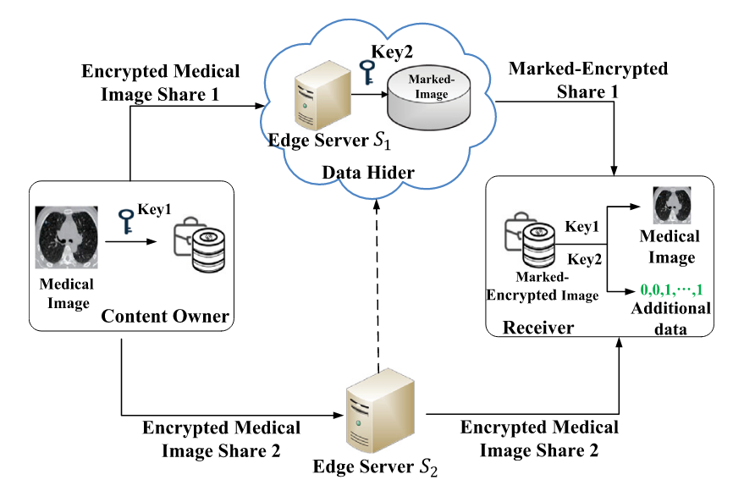
系统架构
加密份额1（E1）
1. 本文将轻量级多方加密策略应用于医学图像隐私保护场景，提出了一种RDH - EI算法。安全多方计算应用于远程医疗的系统架构如左图所示。
2.假设两个边缘服务器S1和S2是独立的，不共谋。这意味着一个边缘服务器不会向另一个服务器透露比协议消息更多的信息。
X
E
M
加密份额2（E2）

Slide 12
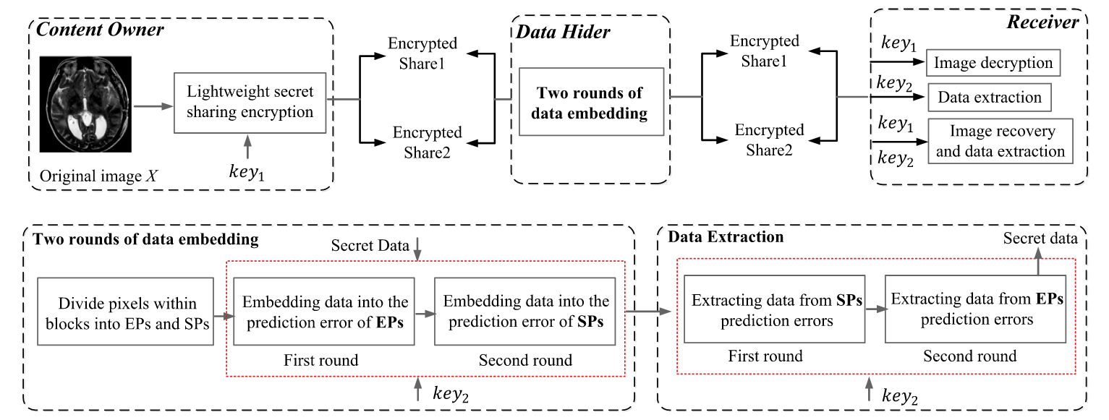
算法
算法框架图
轻量级加密共享技术

Slide 13
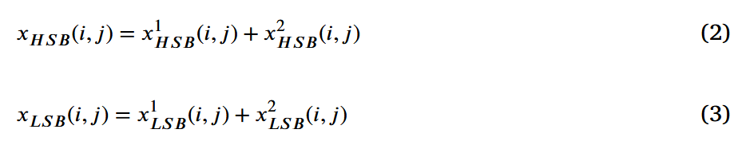
算法
轻量级秘密共享加密方案
轻量级秘密共享加密技术
W × H的灰度图像X，X = { x( i , j) | i = 1，2，..，W，j = 1，2，..，H }
1.图像分块：将X划分为N个互不重叠的图像块，每个图像块的大小为3 × 3。
2.块置乱：基于key1对图像块进行置乱，得到初步的加密图像E。块置乱加密只改变像素的位置而不改变其值，并且保留了块内像素之间的相关性。
3.加密图像E分为E₁和E₂：根据等式（1）可将x ( i , j)分为n个最低有效位( LSBs )和( 8-n )个较高有效位( HSBs )。本文将n (最低有效位平面的个数)的值固定为3。
x_{HSB}( i , j)和x_{LSB}( i , j)通过加法运算随机分割，如等式（2）和（3）所示。
129(十)=10000001(二) 129=16*2^3+1=128+1=129

Slide 14
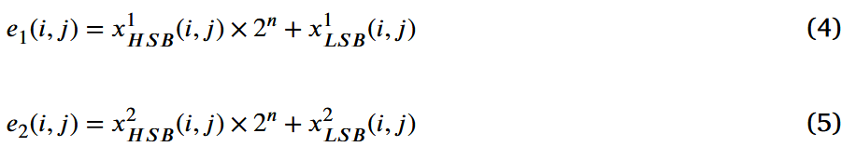


算法
轻量级秘密共享加密技术
通过等式( 4 )和( 5 )，将像素值x( i , j)分成两个加密份额e₁( i , j)和e₂( i , j)。
由于像素值x( i , j)的HSB和LSB被随机分为两部分，因此两个加密份额e₁( i , j)和e₂( i , j)的像素值相互独立，不等于x( i , j)。也就是说，通过秘密共享和块置乱，不仅改变了图像像素的值，而且改变了像素的位置。
两个加密份额 和
初始加密图像E与两幅共享图像之间的关系为
轻量级的秘密共享方案具有速度、安全性等优势，更重要的是在密文中保留足够的冗余可以增强算法的嵌入容量。

Slide 15
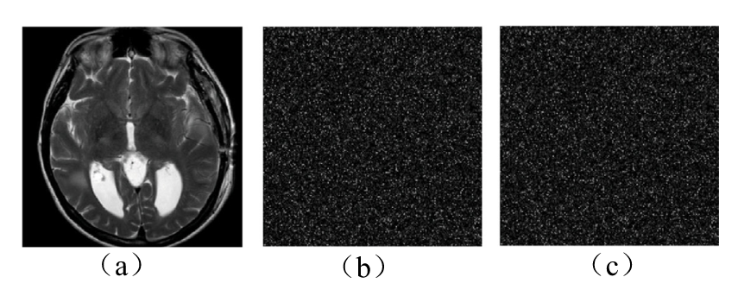
算法
轻量级秘密共享加密方案
在上图中，以医学图像为例，展示了加密图像( E1和E2)的两种份额。加密共享呈现随机噪声分布，能够保护图像内容信息，具有较好的安全性。

Slide 16
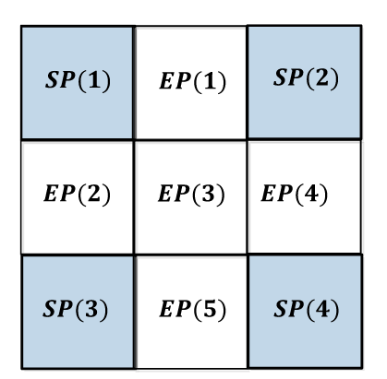
算法
两阶段数据嵌入策略
预处理
待嵌入的秘密数据首先基于key2进行加密，以增加安全性。
以加密图像E为例，将尺寸为3 × 3的第k个( k = 1 , 2 , ... , N)图像块中的像素值分为两类：采样像素( SPs ) 和可嵌入像素( EPs )。采样像素和嵌入像素的分布如下图所示。数据嵌入的两个阶段是在EP中嵌入额外的数据和在SP中嵌入额外的数据。

Slide 17

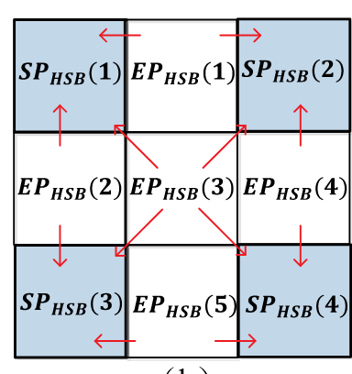
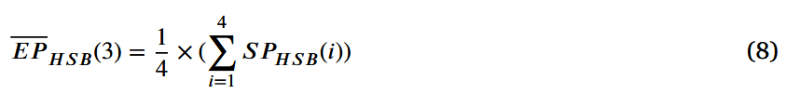
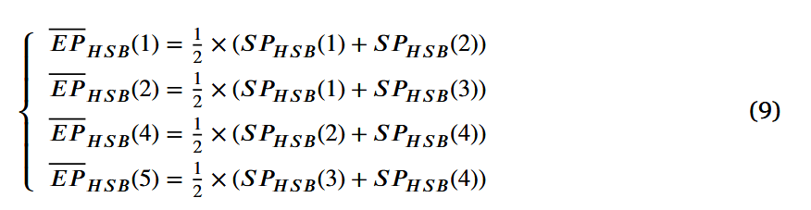
算法
EPs中的数据嵌入
EPs中的数据嵌入
通过块内SPs的HSB预测EPs的HSB，得到预测值 。第k个图像块中EPs的HSBs预测误差表示为D_{HSB} ( k )，D_{HSB} ( k ) = { d_{HSB} ( i ) | i = 1，2，..，5 }。其计算过程如公式（7）所示。

Slide 18

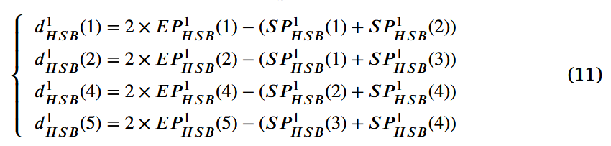
算法
EPs中的数据嵌入
在本文提出的算法中，数据隐藏者需要从两个份额中计算d _{HSB} ( i )，以加密份额1为例，将EP在第k个加密图像块中的HSBs预测误差表示为
具体根据公式（10）和（11）计算。
与加密份额1的预测误差计算方法类似，加密份额2中图像块EP的预测误差表示为：
, EPs的预测误差表示为：

Slide 19
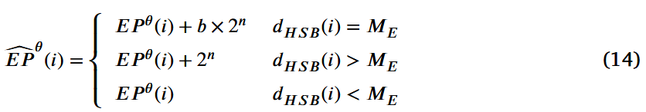
算法
EPs中的数据嵌入
我们可以得到预测误差集合ED = { D_{HSB} ( k ) | k = 1，2，..，N }。利用HSBs得到的预测误差ED，通过PEE和HS的组合可以将秘密数据嵌入到份额中，如式( 14 )所示。
b∈{ 0，1 }表示秘密信息的单个比特，θ∈{ 1，2 }表示秘密信息的共享数。M_{E}定义为M_{E} = arg max ( h_{E} ( d_{HSB} ( i ) ) )，其中h_{E} ( x )表示当序列D中的预测误差值等于x时出现的次数。通俗来讲，M_{E}指的是预测误差出现次数最多的值。需要注意的是，像素值的范围为[ 0 , 255]，因此需要记录直方图平移引起的溢出像素的位置。溢出像素的位置被压缩并作为秘密数据嵌入到加密的共享中。

Slide 20
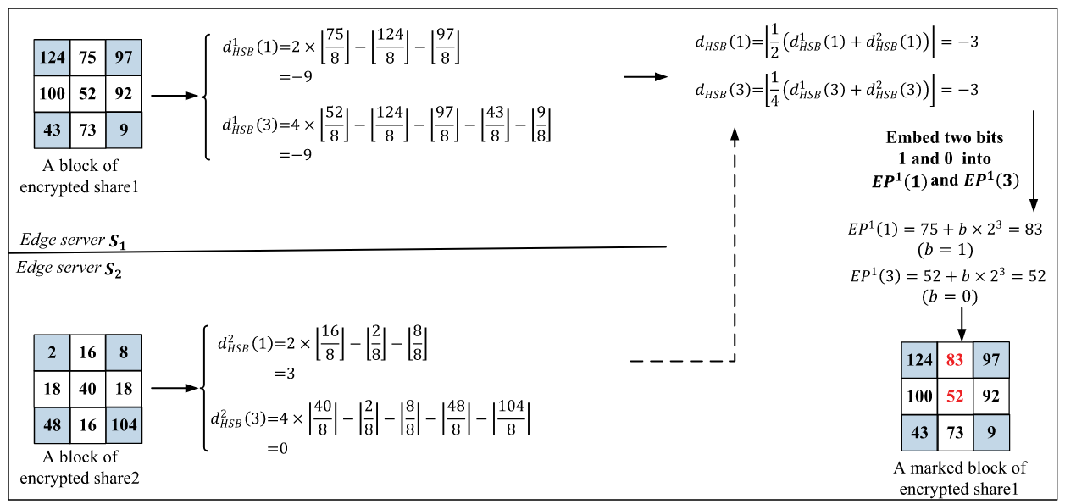
算法
EPs中的数据嵌入
（公式13）
2*9-15-12（公式11）
（公式12）
4*6-15-12-5-1（公式10）
（公式14）

Slide 21

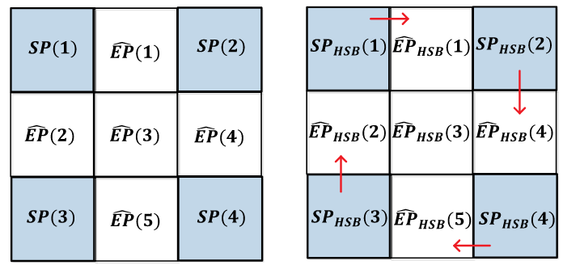
算法
SPs中的数据嵌入
SPs中的数据嵌入
对于任意加密块E_{k}，k = 1，2，..，N，我们将嵌入额外数据的EP表示为：
在数据嵌入的第二阶段，我们使用公式（15）来计算预测误差。加密图像块Ek中SPs的HSBs预测误差表示为SD_{HSB} ( k )，SD_{HSB} ( k ) = { sd_{HSB} ( i ) | i = 1，2，3，4 }

Slide 22
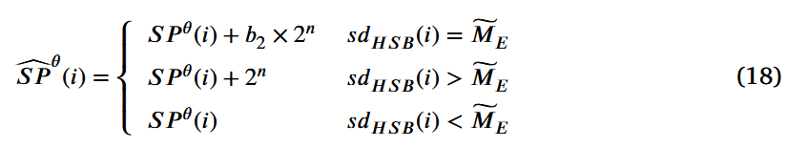
算法
SPs中的数据嵌入
以加密份额E1为例，对HSBs的预测误差进行了分析。
预测误差可以使用公式（17）进行计算。
预测误差集合，记为SD = { SD_{HSB} ( k ) | k = 1，2，..，N }。秘密数据可以通过等式嵌入到SP ^{θ} ( i ) ( θ∈{ 1,2 })中。

Slide 23
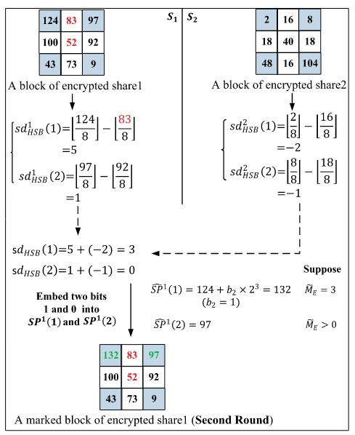


算法
SPs中的数据嵌入
秘密数据分别嵌入到EP_{HSB} ( i )和SP_{HSB} ( i )的预测误差峰值中。因此，最大嵌入容量C_{max} ( bit )为
15-10（公式16）
Φ是溢出像素的位置信息，对于大小为W × H的图像，最大嵌入率ER_{max} ( bpp )为，
（公式17）
（公式18）

Slide 24

算法
数据提取与图像复原
根据合法接收者拥有的密钥，数据提取和图像恢复有两种可能的场景。
( 1 ) Case1：接收端首先提取数据，然后解密图像，恢复原始图像。
数据抽取过程是数据嵌入的逆过程。接收者首先将标记的加密份额1和加密份额2相加，得到标记的加密图像M。将M分成N个3 × 3大小的非重叠图像块，根据下图将块中的像素值分为SPs和嵌入像素EPs。首先，提取嵌入在SP ( i )中的额外数据，并恢复SP ( i )的值。
根据公式( 16 )和( 17 )计算每个分块的预测误差。数据的提取第二阶段如公式( 21 )所示。在数据提取过程中会跳过溢出像素。

Slide 25

算法
数据提取与图像复原
像素SP ( i )可由公式( 22 )恢复。
然后，用同样的方法提取嵌入到EP ( i )中的额外数据b。通过上述的数据提取和像素恢复过程，接收端可以得到分块置乱的加密图像E。
基于key2可以得到原始秘密数据。
最后，基于key1对E求逆得到图像X。

Slide 26
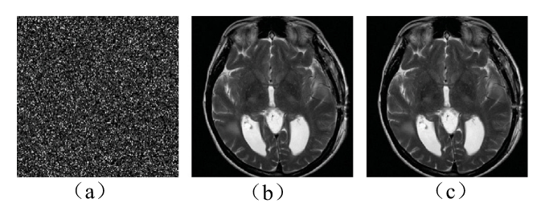
算法
数据提取与图像复原
( 2 ) Case2：直接解密图像，得到标记的解密图像，然后提取数据，恢复原始图像。
利用key1，接收者可以对标记的加密图像进行直接解密，得到解密图像O，该图像与X具有视觉相似性。然后，根据公式( 21 )到( 22 )从O中提取秘密数据，恢复原始图像X。由于秘密数据经过分块置乱后嵌入到图像中，因此对Case 2中提取的秘密数据进行置乱。因此，需要基于密钥1对附加数据进行反向置乱，并基于密钥2对其进行解密，从而得到原始秘密数据。
以下图为例， ( a )表示通过增加两份份额得到的标记加密图像M， ( b )表示直接解密M得到的图像O， ( c )表示恢复后的图像X。

Slide 27
Part 3
实验结果及分析

Slide 28
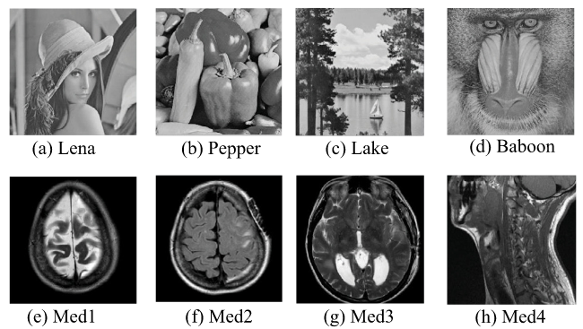
实验结果及分析
PSNR（峰值信噪比）:当PSNR值超过30 d B时，人类视觉很难分辨出两幅图像在细节上的差异。
SSIM:SSIM的取值范围在[ - 1、1]之间，其值越接近1，说明两幅图像的结构越相似。

Slide 29
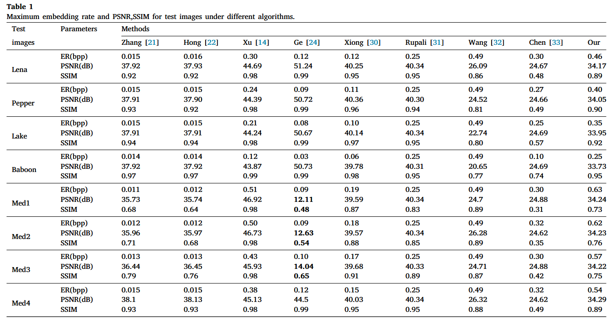
性能分析
嵌入容量与视觉质量
存在安全隐患
嵌入率低且医学图像恢复后的图像质量参差不齐
PSNR均未超过30dB
ER，PSNR均低

Slide 30
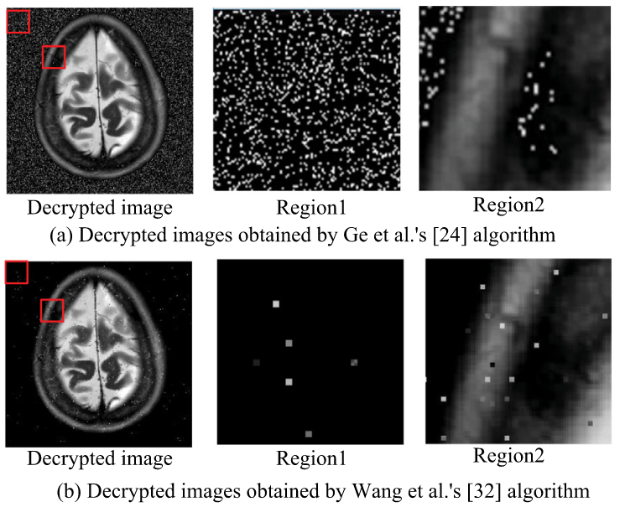
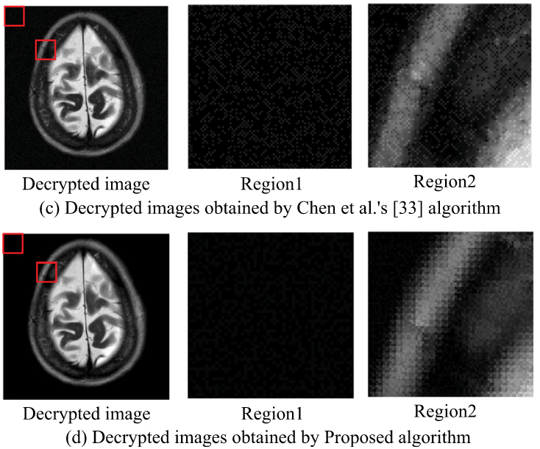
实验结果及分析
性能分析

Slide 31
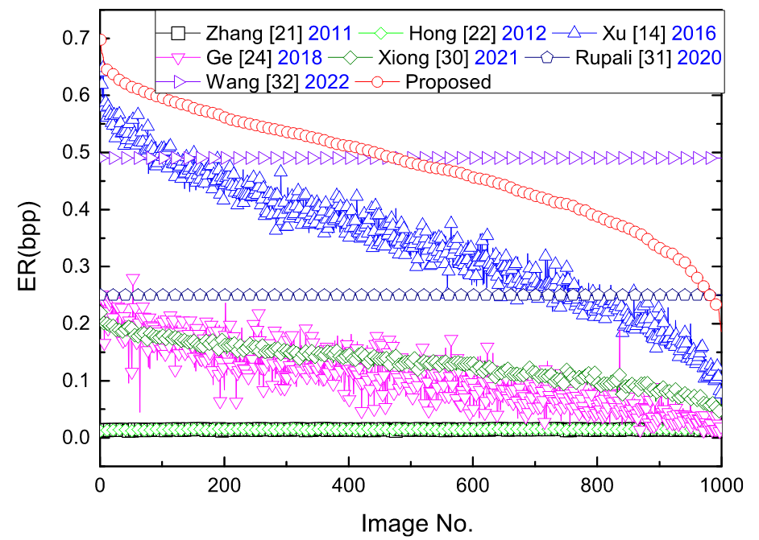
实验结果及分析
性能分析
为了不失一般性，下图在UCID数据库中的1000张自然图像下测试了本文和对比算法的最大ER。
文献 | 平均ER值/bpp
21 | 0.014
22 | 0.014
24 | 0.1
30 | 0.16
31 | 0.25
14 | 0.34
本文 | 0.47
32 | 0.49（PSNR<30dB）

Slide 32
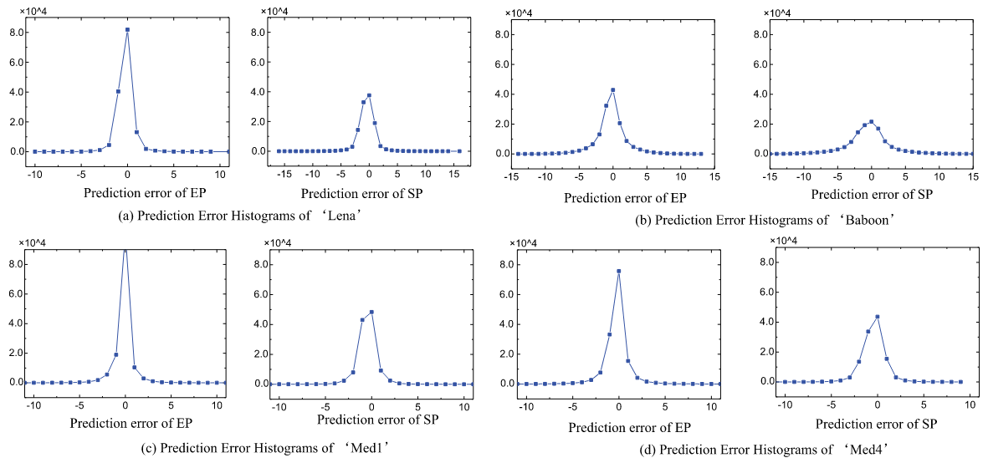
实验结果及分析
性能分析
本文的高嵌入容量部分是由于像素之间的高相关性，我们只使用像素的HSBs预测误差来实现更高的峰值。另一方面，所提算法不仅对EPs预测误差获得了更多的预测误差，对SPs预测误差也获得了更多的预测误差，进一步提高了嵌入容量。

Slide 33
实验结果及分析
性能分析
相比于SPs的预测误差，EPs的预测误差更加集中，这是因为EPs的预测过程利用了原始像素值，具有更高的相关性。SPs的预测误差是基于嵌入了额外数据的EPs，降低了像素之间的相关性。与' Lena '和' Baboon '图像相比，纹理复杂度较低的' Lena '预测误差直方图更集中，因为像素之间的相关性更强。
相比于自然图像，" Med1 "和" Med2 "等医学图像的预测误差更加集中。即使对于纹理复杂度较高的' Med4 '，其峰值预测误差仍然高于自然图像Lena。这意味着医学图像可以嵌入更多的秘密数据，并获得更好的解密图像质量。

Slide 34
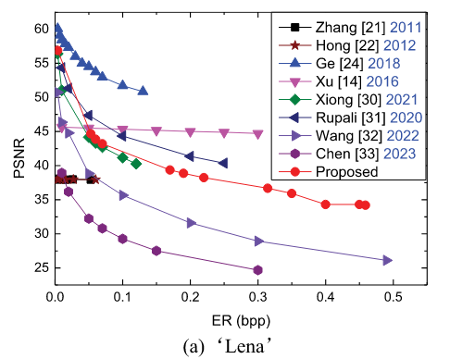
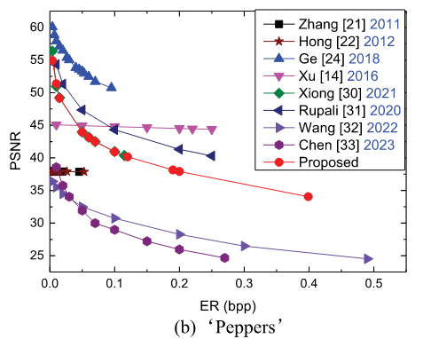
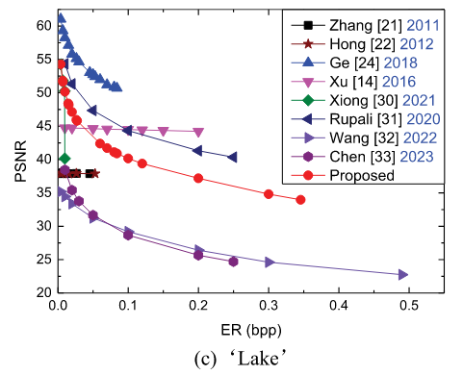
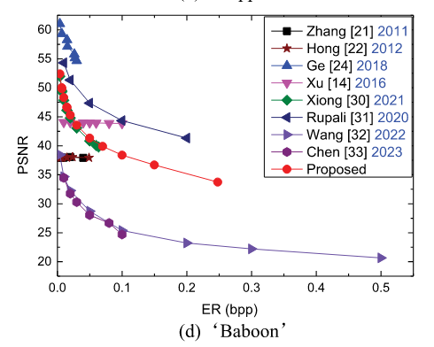
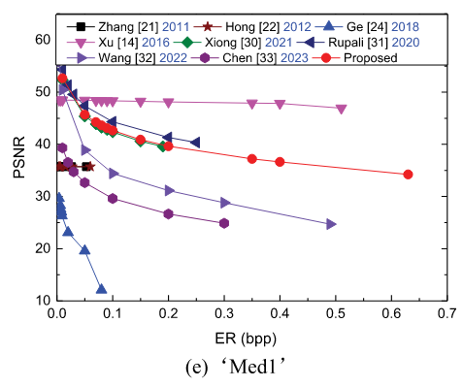
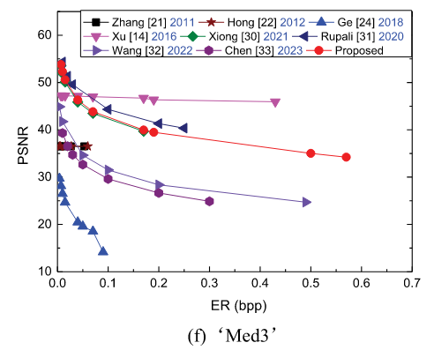
实验结果及分析
性能分析

Slide 35
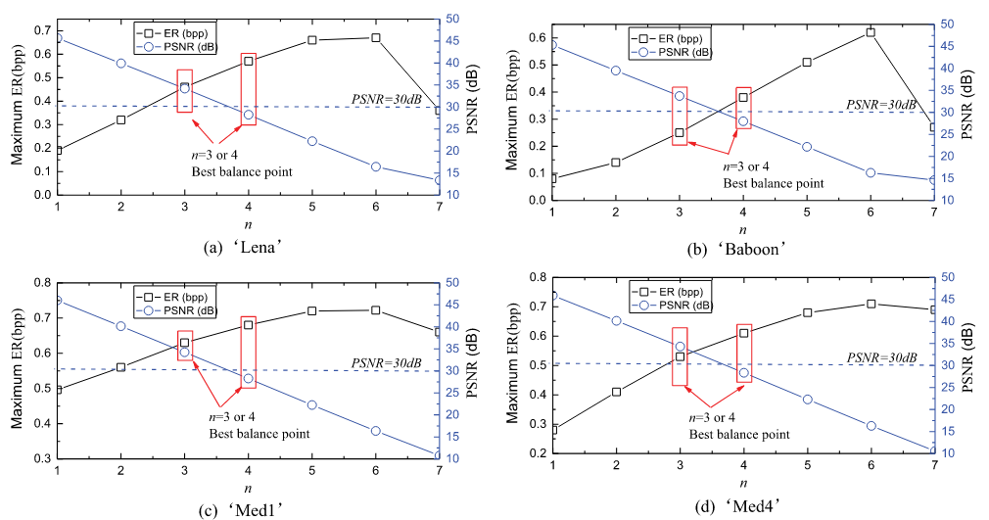
实验结果及分析
参数选择对算法性能的影响
对于块大小参数：在提出的算法中，我们将块大小参数设置为3 × 3。
对于n个参数：参数n的选取可以决定算法的嵌入容量和解密图像质量。为了平衡算法的嵌入容量和解密图像质量，我们建议选择n为3或4。如果优先考虑嵌入容量，可以将n设置为4；为了更加强调解密图像的质量，设置n为3是可取的。

Slide 36

实验结果及分析
安全分析
抵抗攻击的能力
（1）抵抗唯密文攻击( COA )
与[ 21、22 ]、[ 14、32、33 ]中采用的XOR - only加密相比，本文提出的算法采用置乱加密，随机分配像素的HSB和LSB来改变加密图像像素的值。
由于置乱加密破坏了相邻像素之间的相关性，因此Khelifi提出的COA攻击无法破解本文加密图像的内容。
其中ψq​,ψq′分别表示随机矩阵和估计矩阵。这个公式用于计算随机矩阵的正确率，正确率越高，表示估计的随机矩阵与实际随机矩阵越接近，从而表明加密算法可能存在安全漏洞。

Slide 37
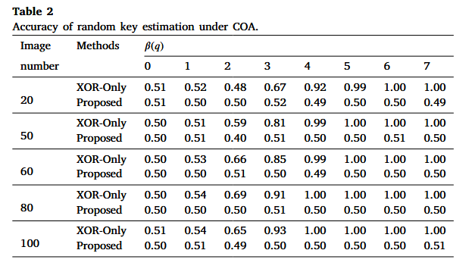
实验结果及分析
安全分析
对于只进行异或加密，随机矩阵的每个比特平面的估计精度随着已知密文图像数量的增加而增加。位平面越高，估计精度越高。最重要的位平面( q = 7 )仅需20幅加密图像就可以完全估计出来。
估计每个比特平面的随机密钥的精度被报告为0.5，这意味着估计的随机密钥具有0比特和1比特的均匀分布。

Slide 38
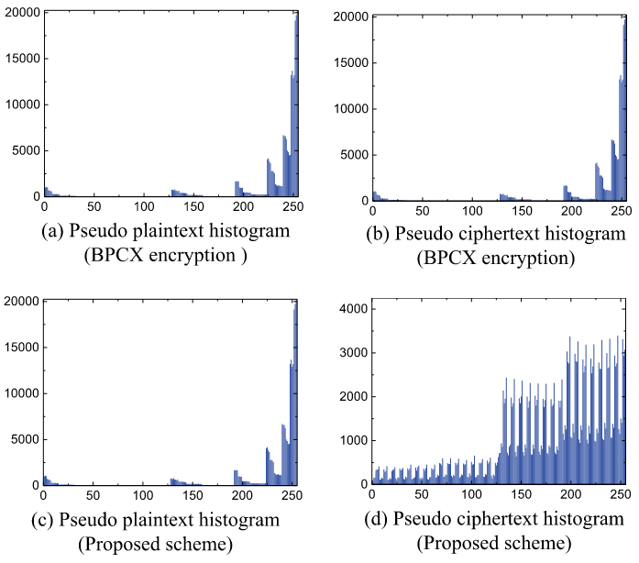
实验结果及分析
安全分析
（2）抗已知明文攻击( KPA )
KPA攻击是指攻击者试图利用有限数量的已知明文密文对估计部分加密密钥的攻击。该算法的加密方案为每个像素值随机分配HSBs和LSBs，改变该像素的值。不同像素值之间相互独立，互不影响。因此，当攻击者仅获得部分明文图像和相应的加密份额时，无法利用KPA方法构造像素值一致的伪明文和伪密文。
右图( a )和( b )显示了BPCX加密生成的伪明文和伪密文直方图，伪明文-密文像素直方图完全一致。右图( c )和( d )展示了由该方案生成的伪明密文直方图。伪明密文像素直方图差异明显，证明了所提算法能够抵抗Qu等人提出的KPA攻击。

Slide 39
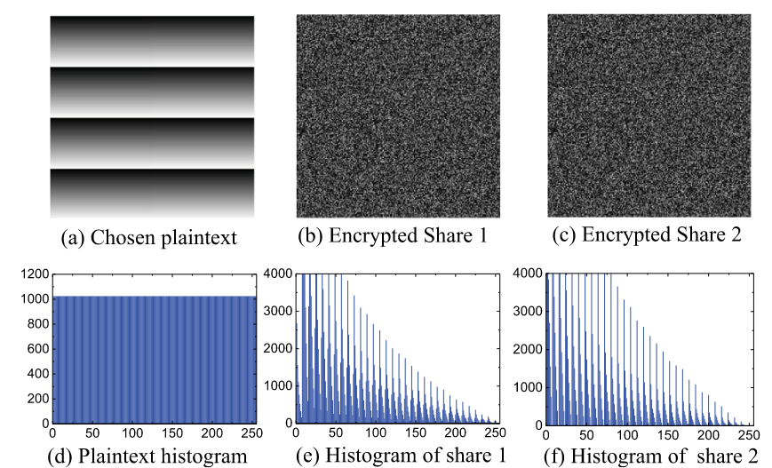
实验结果及分析
安全分析
（3）抗选择明文攻击( CPA )
CPA是一种密码学方法，攻击者通过访问加密和解密算法而不是密钥，选择特定的明文来观察其对应的密文。
原始选择明文图像的直方图与加密份额的直方图完全不同，表明所提算法改变了原始图像的像素值。正如上一节关于KPA的结论，像素值和位置的同时变化使得攻击者无法通过明文-密文比较来推导密钥。

Slide 40
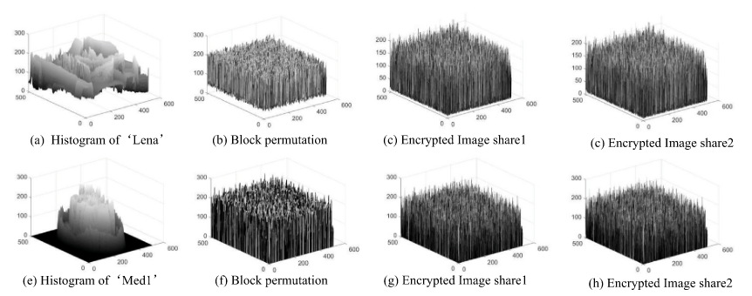
实验结果及分析
安全分析
抗统计分析
（1）直方图分布和像素相关性：在下图中，以自然图像' Lena '和医学图像' Med1 '为例，展示了原始图像、分块排列加密图像和加密份额的三维直方图分布。
无论是自然图像还是医学图像，加密图像和加密份额在其三维直方图中均呈现均匀分布。这种均匀分布强调了算法在保护图像内容和消除像素相关性方面的有效性。

Slide 41
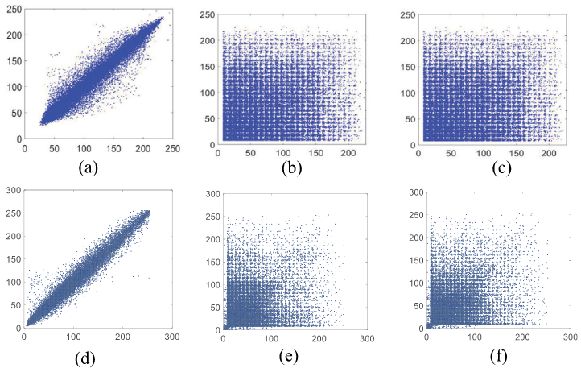
实验结果及分析
安全分析
为了直观地显示像素之间的相关性，在加密图像共享中，随机选择10000个像素值标记为x，以及它们对应的10000个水平相邻像素值标记为y。这些对( x , y)形成的坐标点绘制在一个二维系统上，创建了具有10000个点的散点图，如下图所示。很明显，这些点的浓度越大，在水平方向上的像素相关性越强。
加密共享有效地打破了原始图像中的像素相关性。这表明加密后，图像中相邻像素之间的相关性明显减弱，增强了图像的整体安全性。

Slide 42
实验结果及分析
安全分析
（2）密钥空间分析
一般认为，当密钥空间超过2¹²⁸时，加密算法可以抵抗穷举搜索或穷举攻击。
对于W × H大小的灰度图像，将其划分为N个图像块，在加密阶段对图像块进行置乱的密钥空间为（N！）。将块置换后加密的图像随机分割成两份的过程可以看作是用随机数按位异或加密图像的低nbit平面。这个过程的关键空间是( 2^{n} ) ^{W × H}。因此，加密过程的总密钥空间为( N ) ! × ( 2^{n} ) ^{W × H}。
对于一幅大小为510 × 510，划分为3 × 3块，n = 3的灰度图像，该算法的密钥空间为( 2 . 89 × 10⁴) ! × ( 2³ ) ^{510 × 510}，显著超过2¹²⁸，证明了其抵抗穷举攻击的能力。

Slide 43
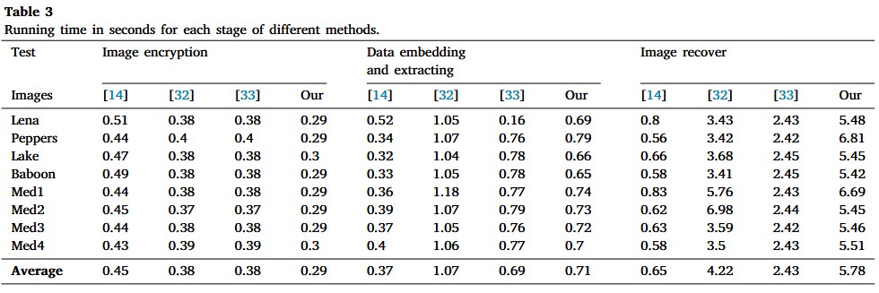
实验结果及分析
安全分析
（3）时间复杂度分析
如下表所示所提算法采用轻量级秘密共享加密方案，在保证安全性的同时能够实现快速加解密。

Slide 44
Part 4
论文总结

Slide 45
局限与展望
虽然所提出的算法在嵌入容量、解密图像质量和安全性等方面具有良好的性能，但也存在一定的局限性。
一方面，轻量级秘密共享加密会消耗过多的存储资源，这可能会对资源受限的环境或存储容量有限的设备提出挑战，限制了该算法在一些实际应用中的可行性。
另一方面，与现有方法类似，当标记加密图像在传输或存储过程中受到攻击时，我们的算法不能保证无损恢复，并且嵌入在图像中的水印提取可能会导致错误。
未来，我们将考虑平衡嵌入容量和存储开销之间的关系，并考虑提高所提出算法鲁棒性的方法。

Slide 46
总结
本文介绍了一种新的方法来解决远程医疗应用中的安全和通信问题。所提出的解决方案涉及为多方安全计算而设计的高容量RDH算法。通过将图像块中的像素值分为两类：嵌入像素( EPs )和采样像素( SPs )，在加密图像中实现两阶段数据嵌入。在数据嵌入的第一阶段，两个边缘服务器使用图像块中的SPs预测EPs，并获得EPs的HSBs预测误差。
通过加法运算和直方图平移方法将附加数据嵌入到EPs的HSBs预测误差中。在数据嵌入的第二阶段，两个边缘服务器使用SPs和嵌入秘密数据的EPs的HSB之间的差值作为SPs的HSBs预测误差。通过采用两阶段的数据嵌入过程，所提算法实现了嵌入容量的显著增加，同时解密图像的质量保持在令人满意的水平。此外，所提出的算法展示了抵御现有攻击的能力。

